Slide 1
大中票券債券市場展望雙週報
2019/01/02
Peter Tsai

Slide 2
市場回顧
美債利率過去兩周震盪走跌。12月美股大幅走跌，市場對景氣看法轉保守。聯準會的升息預期次數下調，10y利率跌破2.70%。月底美債10y利率收在2.6842%。台債10y利率受到美債利率影響，雖然目前RP成本偏高，債券利率仍是走低為主。上週收盤，5年券收在0.71%，10年券收在0.862%。

Slide 3
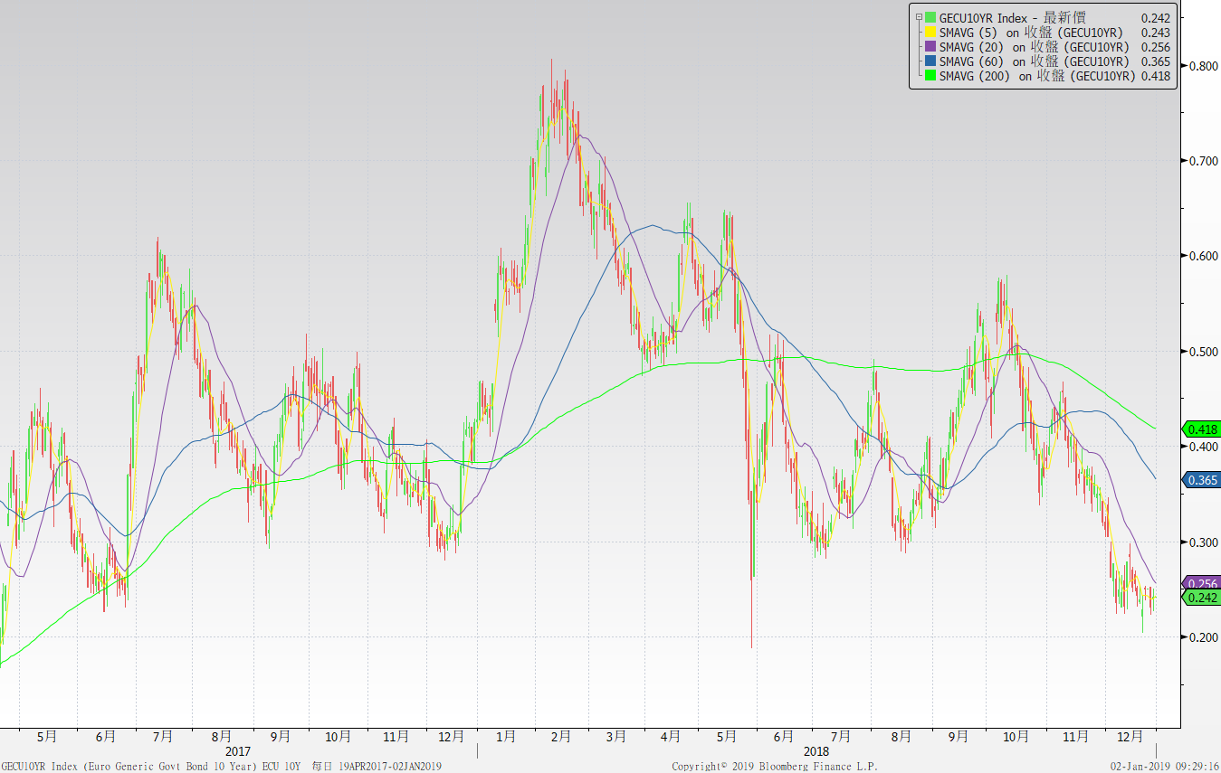
歐債十年期利率走勢圖

Slide 4
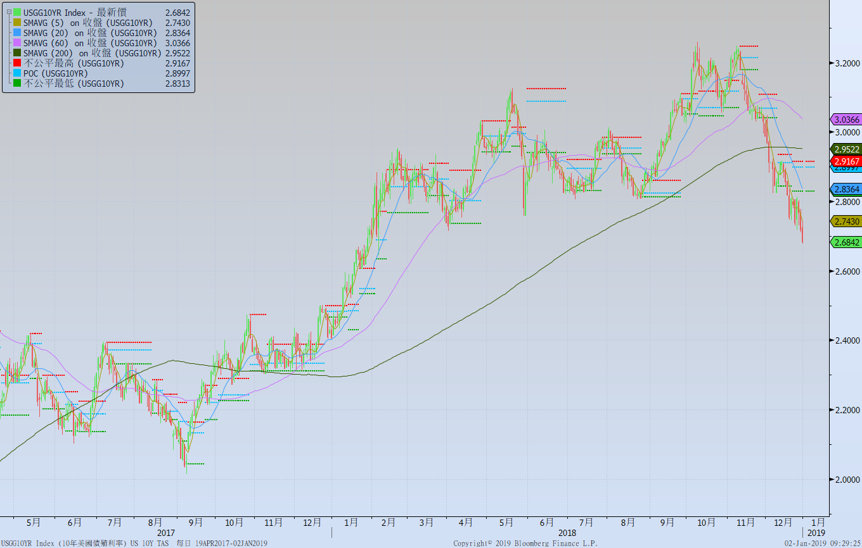
美債十年期利率走勢圖

Slide 5
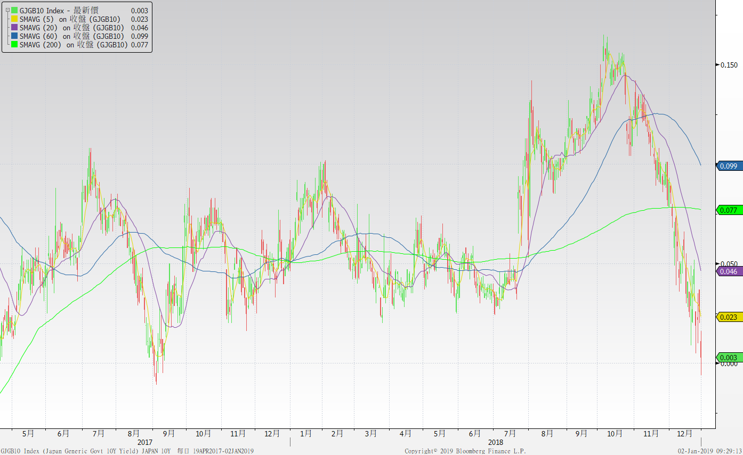
日債十年期利率走勢圖

Slide 6
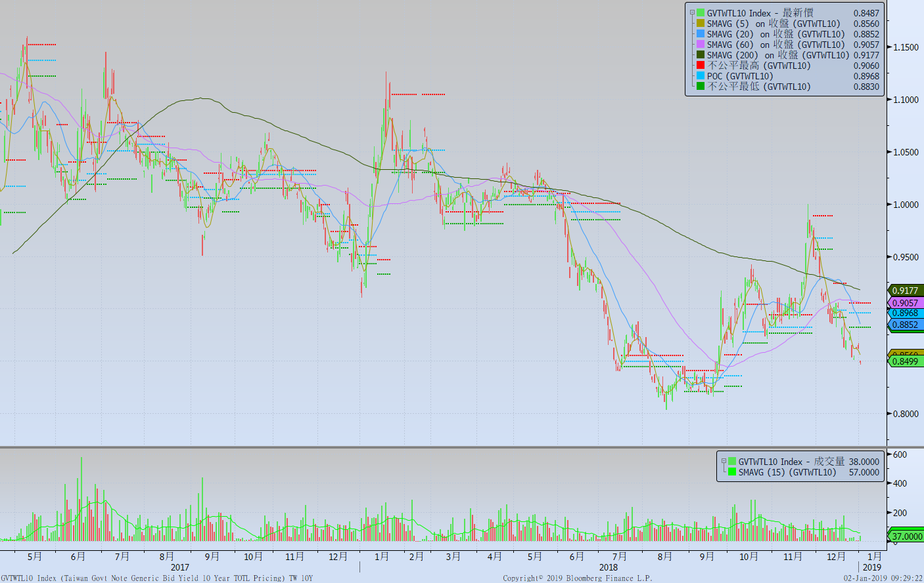
台債十年期利率走勢圖

Slide 7
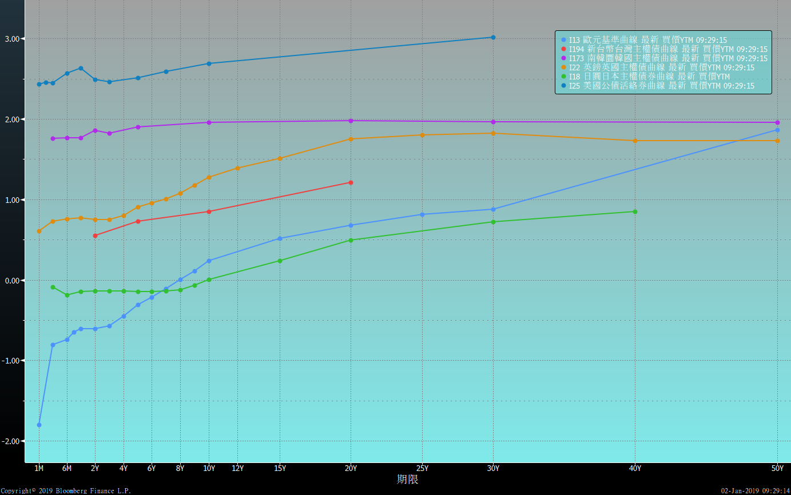
主要國家殖利率曲線

Slide 8
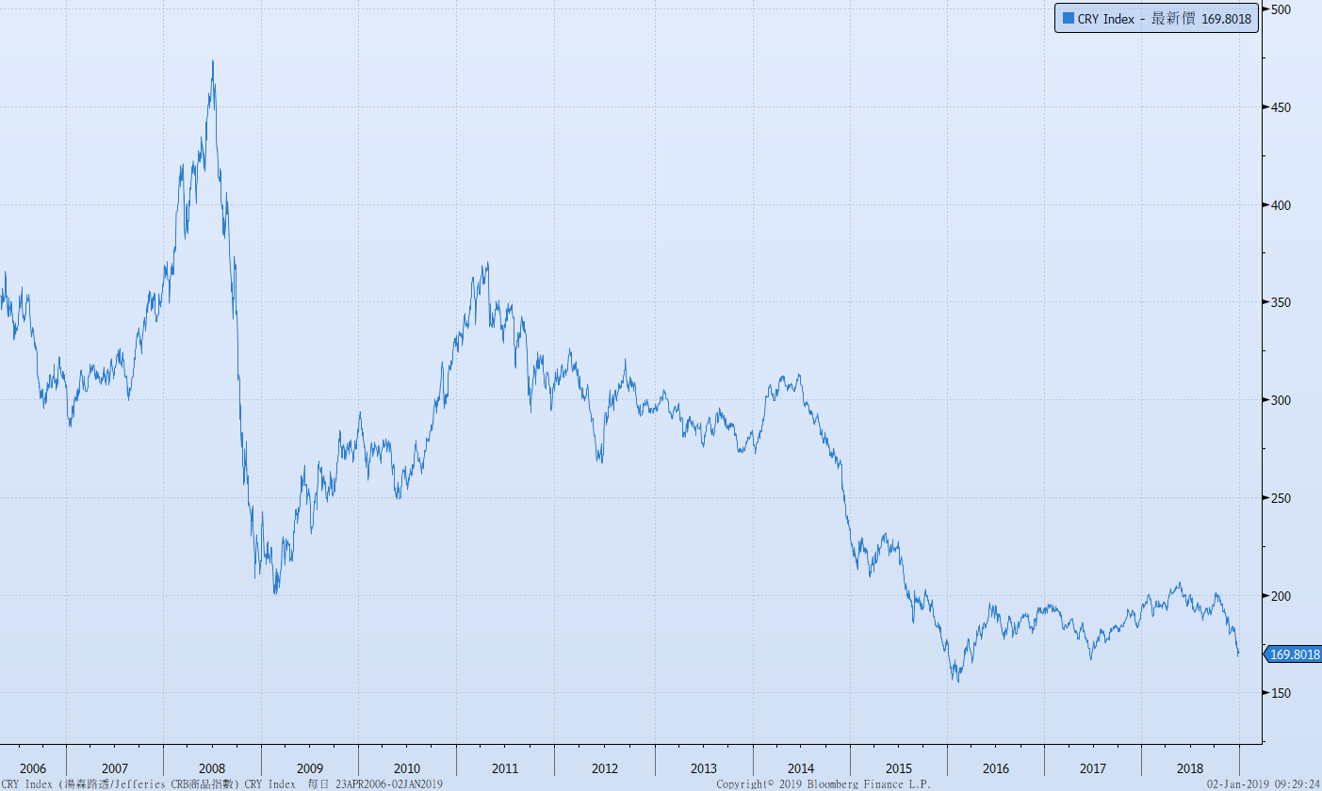
原物料指數

Slide 9
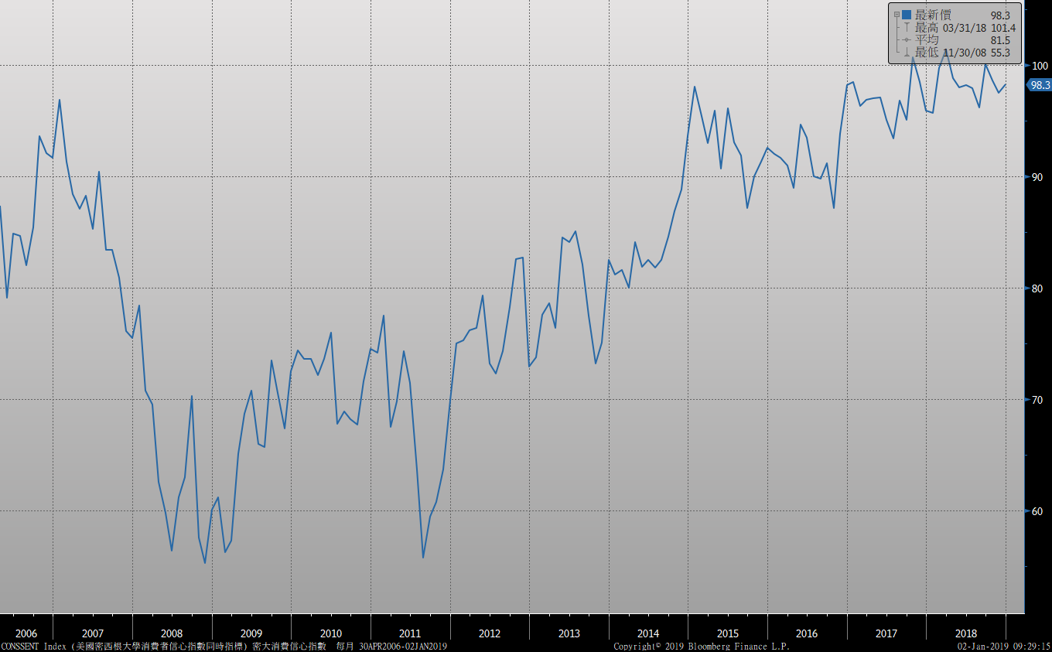
密大消費信心

Slide 10
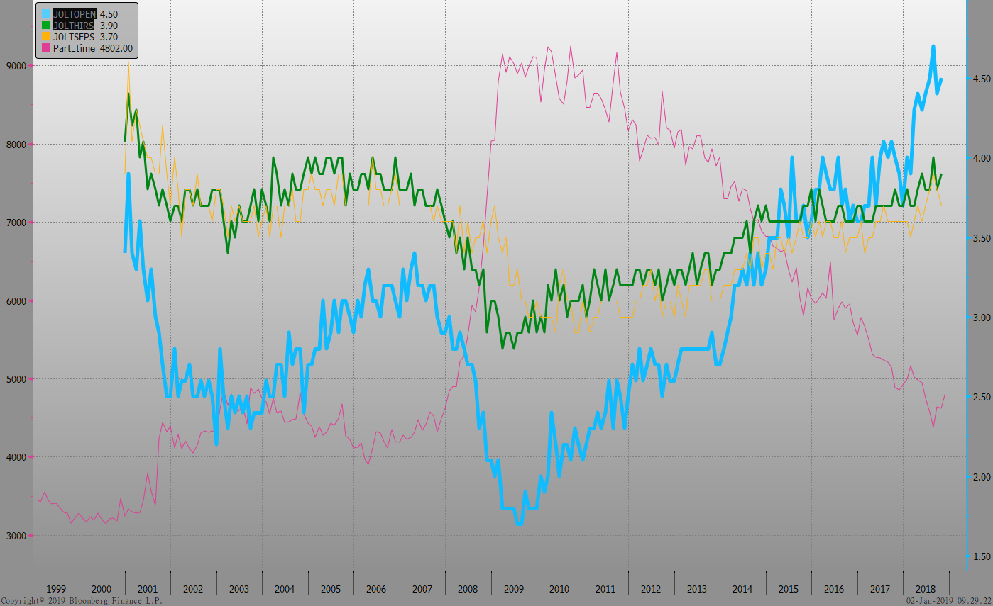
美國就業情況

Slide 11
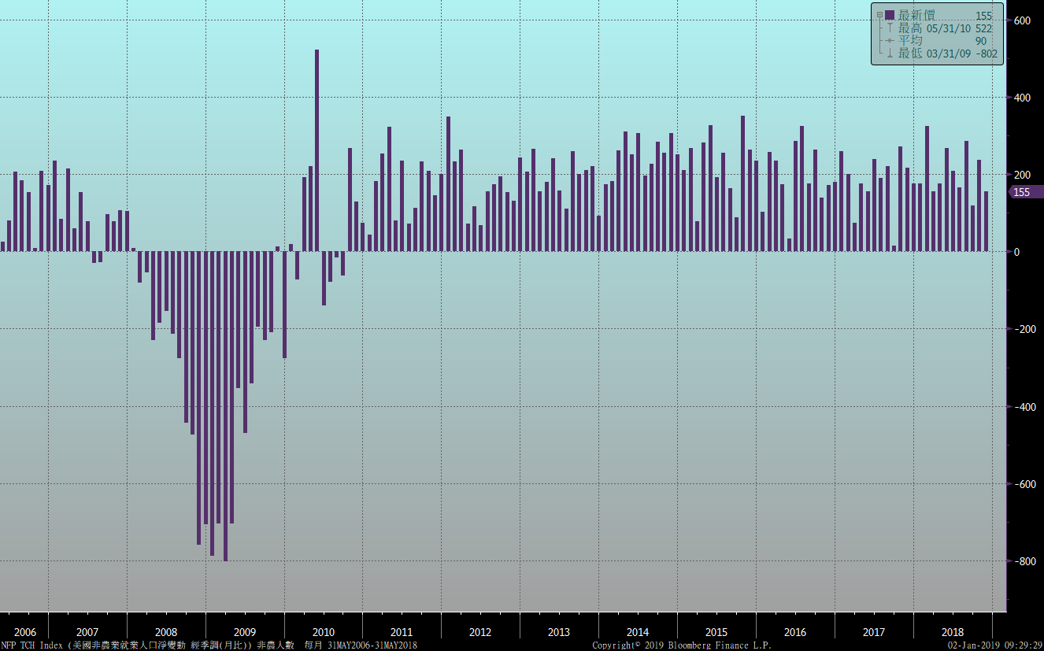
非農就業人數

Slide 12
經濟數據預報

Slide 13
市場展望
從利率走勢看，美債10y利率自高檔M頭成形後，形成下降通道。台債10y利率在rp利率偏高之際，仍呈現緩步走跌跡象，市場氣氛偏多。
經濟數據方面，即將公布12月歐元區等國家Markit製造業PMI，美國12月ISM製造業指數。美國12月非農就業報告。台債利率走勢，受到美債利率走低影響，台債利率也緩步走低。目前有新5年券上場交易，但成交清淡，籌碼供給有限。操作上，以債市偏多氣氛，逢高投資佈局為主軸。

